Slide 1

TRƯỜNG TIỂU HỌC THƯỢNG THANH
Toán
Luyện tập
(Trang 40)

Slide 2

a) 49 : x = 7
Mở đầu:
* Trong phép chia hết, muốn tìm số chia ta làm thế nào ?
☞ Muốn tìm số chia ta lấy số bị chia chia cho thương.
* Tìm x :
b) x : 6 = 7
x = 49 : 7
x = 7 x 6
x = 7
x = 42

Slide 3

Thứ sáu ngày 29 tháng 10 năm 2021
Toán
Luyện tập

Slide 4
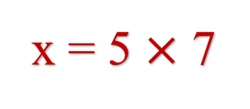
① Tìm x :
a) x + 12 = 36
b) x x 6 = 30
c) x - 25 = 15
x = 36 - 12
x = 30 : 6
x = 15 + 25
x = 24
x = 5
x = 40
d) x : 7 = 5
e) 80 - x = 30
g) 42 : x = 7
x = 5 $×$ 7
x = 80 - 30
x = 42:7
x = 35
x = 50
x = 6

Slide 5
② Tính :
a)
35
2
26
4
32
6
20
7
x
x
x
x
70
104
192
140
b)
64
2
80
4
99
3
77
7
6
0
3
2
8
0
3
3
7
0
1
2
0
9
0
1
4
0
9
7
4
0
0
0
9
0
7
0

Slide 6
③ Trong thùng có 36l dầu. Sau khi sử dụng, số dầu còn lại trong thùng bằng ⅓ số lít dầu đã có. Hỏi trong thùng còn lại bao nhiêu lít dầu ?
Tóm tắt
36 l
Trong thùng có :
- - - -. - - - - - - - - - - - - -
.
.
.
.
.
.
?l
Sau khi sử dụng còn :
- - - - - - - -

Slide 7
Đặt tính
Bài giải
Số lít dầu còn lại trong thùng là :
36
3
3
0
1
2
36 : 3 = 12 ( l)
6
6
0
Đáp số : 12 l dầu

Slide 8
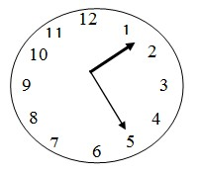
Bài 4 : Khoanh vào chữ đặt trước câu trả lời đúng :
Đồng hồ chỉ :
A.
1 giờ 50 phút
B.
B.
1 giờ 25 phút
1 giờ 25 phút
C.
2 giờ 25 phút
D.
5 giờ 10 phút

Slide 9
Cũng cố - dặn dò
- Về nhà xem lại các bảng nhân, bảng chia đã học.
- Học lại cách:
+ Gấp một số lên nhiều lần.
+ Giảm một số đi nhiều lần.
+ Tìm số chia - tìm số bị chi.
+ Tìm số hạng chưa biết.
+ Tìm số bị trừ, tìm số trừ.
+ Tìm thừa số chưa biết.
- Làm các bài tập trong vở bài tập.

Slide 10

Tiết học kết thúc

